Slide 1


面向对象程序设计导论（Java）
阮树骅
E-mail: ruanshuhua@scu.edu.cn
Cell-p and WeChat: 13708090854

Slide 2

CONTENTS
上节回顾
常用类关系的Java实现
文件系统设计及Java 实现
课堂实践
课后作业：课程内容实践二

Slide 3
CONTENTS
本节目录
六大类间关系
依赖 < 关联 < 聚合 < 组合 < 继承(泛化/特殊化) =实现
类的继承
方法覆写
课堂实践
课后作业：课程内容实践三

Slide 4
六大类间关系

Slide 5
六大类间关系
依赖：表达两个类对象之间的uses-a关系
这种关系具有偶然性、临时性，故关系最弱。
示例：类Ａ对象的一个方法使用了类Ｂ对象，故类B的变化对类A有影响。
UML类图：依赖关系用一个类指向另一个类的带箭头的虚线表示。
Java实现：一个类的对象作为方法参数在另一个类的某个方法中被使用。
ClassA
+operate(classB: ClassB)
ClassB
SCU_314064030 面向对象程序设计导论 © Shuhua Ruan

Slide 6
六大类间关系
关联：表达两个类对象之间的has-a关系 （1/6）
这种关系具有长期性和平等性，是一种强依赖，可以是单向或双向的。
示例：类Ａ对象拥有类Ｂ对象或类B对象集合的属性。
UML类图：关联关系用一个类指向另一个类的带箭头的实线表示，
关联的两端可以标注关联双方的角色、多样性或多重性标记。
Java实现：一个类对象以属性、集合类的属性或类属性出现在另一个类。中。
ClassA
- classB : ClassB
ClassB
SCU_314064030 面向对象程序设计导论 © Shuhua Ruan

Slide 7
六大类间关系
关联：表达两个类对象之间的has-a关系 （2/6）
这种关系具有长期性和平等性，是一种强依赖，可以是单向或双向的。
示例：类Ａ对象拥有类Ｂ对象或类B对象集合的属性。
UML类图：关联关系用一个类指向另一个类的带箭头的实线表示，
关联的两端可以标注关联双方的角色、多样性或多重性标记。
Java实现：一个类对象以属性、集合类的属性或类属性出现在另一个类中。
ClassA
+addClassB(classB: ClassB) +getClassB(index: int) : ClassB +getNumberOfClassBs() : int
ClassB
- classBs
1
1..*
SCU_314064030 面向对象程序设计导论 © Shuhua Ruan

Slide 8
六大类间关系
关联：表达两个类对象之间的has-a关系 （3/6）
这种关系具有长期性和平等性，是一种强依赖，可以是单向或双向的。
示例：类Ａ对象拥有类Ｂ对象或类B对象集合的属性。
UML类图：关联关系用一个类指向另一个类的带箭头的实线表示，
关联的两端可以标注关联双方的角色、多样性或多重性标记。
Java实现：一个类对象以属性、集合类的属性或类属性出现在另一个类中。
ClassA
+addClassB(classB: ClassB) +getClassB(index: int) : ClassB +getNumberOfClassBs() : int
ClassB
+addClassA(classA: ClassA) +getClassA(index: int) : ClassA +getNumberOfClassAs() : int
- classAs
- classBs
1..*
1..*
SCU_314064030 面向对象程序设计导论 © Shuhua Ruan

Slide 9
六大类间关系
关联：表达两个类对象之间的has-a关系 （4/6）
这种关系具有长期性和平等性，是一种强依赖，可以是单向或双向的。
示例：类Ａ对象拥有类Ｂ对象或类B对象集合的属性。
UML类图：关联关系用一个类指向另一个类的带箭头的实线表示，
关联的两端可以标注关联双方的角色、多样性或多重性标记。
Java实现：一个类对象以属性、集合类的属性或类属性出现在另一个类中。
ClassA
- classB : ClassB
ClassB
SCU_314064030 面向对象程序设计导论 © Shuhua Ruan

Slide 10
六大类间关系
关联：表达两个类对象之间的has-a关系 （5/6）
这种关系具有长期性和平等性，是一种强依赖，可以是单向或双向的。
示例：类Ａ对象拥有类Ｂ对象或类B对象集合的属性。
UML类图：关联关系用一个类指向另一个类的带箭头的实线表示，
关联的两端可以标注关联双方的角色、多样性或多重性标记。
Java实现：一个类对象以属性、集合类的属性或类属性出现在另一个类中。
ClassA
-roleOne
-roleTwo
ClassB
SCU_314064030 面向对象程序设计导论 © Shuhua Ruan

Slide 11
六大类间关系
关联：表达两个类对象之间的has-a关系 （6/6）
这种关系具有长期性和平等性，是一种强依赖，可以是单向或双向的。
示例：类Ａ对象拥有类Ｂ对象或类B对象集合的属性。
UML类图：关联关系用一个类指向另一个类的带箭头的实线表示，
关联的两端可以标注关联双方的角色、多样性或多重性标记。
Java实现：一个类对象以属性、集合类的属性或类属性出现在另一个类中。
 | Unspecified (未指明)
1 | Exactly one instance
0..1 | Zero or one instance
0..* or * | Zero or more instances
1..* | One or more instances
m..n | Specified a range [n, m], such as: 2..4
i..j, k..l, m..n | Multiple, disjoint ranges, such as: 2, 4..7
SCU_314064030 面向对象程序设计导论 © Shuhua Ruan

Slide 12
六大类间关系
聚合：一种特别的表达两个类对象之间整体与部分的has-a关系，语义区别
部分对象可以属于多个整体对象，也可以为多个整体对象共享。
示例：类A的整体对象与类B的部分对象是可分离的，各自具有生命周期。
UML类图：聚合关系用带空心菱形的箭头实线表示。
Java实现：一个类对象以属性、集合类的属性或类属性出现在另一个类中。
ClassA
- classB : ClassB
ClassB
SCU_314064030 面向对象程序设计导论 © Shuhua Ruan

Slide 13
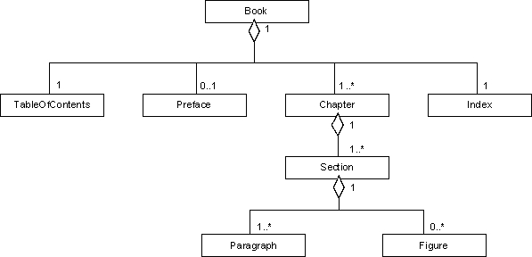
六大类间关系
聚合的UML类图示例
聚合：一种特别的表达两个类对象之间整体与部分的has-a关系，语义区别
部分对象可以属于多个整体对象，也可以为多个整体对象共享。
示例：类A的整体对象与类B的部分对象是可分离的，各自具有生命周期。
UML类图：聚合关系用带空心菱形的箭头实线表示。
Java实现：一个类对象以属性、集合类的属性或类属性出现在另一个类中。
ClassA
- classB : ClassB
ClassB
SCU_314064030 面向对象程序设计导论 © Shuhua Ruan

Slide 14
六大类间关系
组合：表达两个类对象之间整体与部分的contains-a关系，语义区别
组合关系中整体的生命周期结束也就意味着部分的生命周期结束。
示例：类A整体与类B部分之间是不可分离的。
UML类图：组合关系用带实心菱形的箭头实线表示。
Java实现：一个类对象以属性、集合类的属性或类属性出现在另一个类中。
ClassA
- classB : ClassB
ClassB
SCU_314064030 面向对象程序设计导论 © Shuhua Ruan

Slide 15
六大类间关系
继承(泛化/特殊化)：两个类（或接口）之间的is-a关系 （1/3）
表达两个类（或接口）之间的父与子的亲密关系。
单继承：一个子类只能继承一个父类（或抽象父类）。
多重继承：一个子接口可以继承多个父接口。
示例：子类（子接口）B是一类父类（父接口）A。
UML类图：继承关系用带空心三角箭头的实线表示。
Java实现：通过关键字extends明确标识。
ClassA
ClassB
SCU_314064030 面向对象程序设计导论 © Shuhua Ruan

Slide 16
六大类间关系
继承(泛化/特殊化)：两个类（或接口）之间的is-a关系 （2/3）
表达两个类（或接口）之间的父与子的亲密关系。
单继承：一个子类只能继承一个父类（或抽象父类）。
多重继承：一个子接口可以继承多个父接口。
示例：子类（子接口）B是一类父类（父接口）A。
UML类图：继承关系用带空心三角箭头的实线表示。
Java实现：通过关键字extends明确标识。
<<interface>> InterfaceA
<<interface>> InterfaceB
SCU_314064030 面向对象程序设计导论 © Shuhua Ruan

Slide 17
六大类间关系
继承(泛化/特殊化)：两个类（或接口）之间的is-a关系 （3/3）
表达两个类（或接口）之间的父与子的亲密关系。
单继承：一个子类只能继承一个父类（或抽象父类）。
多重继承：一个子接口可以继承多个父接口。
示例：子类（子接口）B是一类父类（父接口）A。
UML类图：继承关系用带空心三角箭头的实线表示。
Java实现：通过关键字extends明确标识。
<<interface>> InterfaceA1
<<interface>> InterfaceA2
<<interface>> InterfaceB
SCU_314064030 面向对象程序设计导论 © Shuhua Ruan

Slide 18
六大类间关系
实现：表达类与接口之间的亲密关系，与类继承抽象父类区别 (1/5)
类实现接口，一个类可以实现多个接口；
类在继承父类（或抽象父类）的同时，可以实现多个接口。
示例：类B实现接口A
UML类图：实现关系用带空心三角箭头的虚线表示。
Java实现：通过关键字implements明确标识。
<<interface>> InterfaceA
ClassB
SCU_314064030 面向对象程序设计导论 © Shuhua Ruan

Slide 19
六大类间关系
实现：表达类与接口之间的亲密关系，与类继承抽象父类区别 (2/5)
类实现接口，一个类可以实现多个接口；
类在继承父类（或抽象父类）的同时，可以实现多个接口。
示例：类B实现接口A
UML类图：实现关系用带空心三角箭头的虚线表示。
Java实现：通过关键字implements明确标识。
<<interface>> InterfaceA1
<<interface>> InterfaceA2
ClassB
SCU_314064030 面向对象程序设计导论 © Shuhua Ruan

Slide 20
六大类间关系
实现：表达类与接口之间的亲密关系，与类继承抽象父类区别 (3/5)
类实现接口，一个类可以实现多个接口；
类在继承父类（或抽象父类）的同时，可以实现多个接口。
示例：类B实现接口A
UML类图：实现关系用带空心三角箭头的虚线表示。
Java实现：通过关键字implements明确标识。
<<interface>> InterfaceA1
<<interface>> InterfaceA2
<<interface>> InterfaceA3
ClassB
SCU_314064030 面向对象程序设计导论 © Shuhua Ruan

Slide 21
六大类间关系
实现：表达类与接口之间的亲密关系，与类继承抽象父类区别 (4/5)
类实现接口，一个类可以实现多个接口；
类在继承父类（或抽象父类）的同时，可以实现多个接口。
示例：类B实现接口A
UML类图：实现关系用带空心三角箭头的虚线表示。
Java实现：通过关键字implements明确标识。
ClassA1
<<interface>> InterfaceA2
<<interface>> InterfaceA3
ClassB
SCU_314064030 面向对象程序设计导论 © Shuhua Ruan

Slide 22
六大类间关系
实现：表达类与接口之间的亲密关系，与类继承抽象父类区别 (5/5)
类实现接口，一个类可以实现多个接口；
类在继承父类（或抽象父类）的同时，可以实现多个接口。
示例：类B实现接口A
UML类图：实现关系用带空心三角箭头的虚线表示。
Java实现：通过关键字implements明确标识。
ClassA1
<<interface>> InterfaceA2
<<interface>> InterfaceA3
ClassB
SCU_314064030 面向对象程序设计导论 © Shuhua Ruan

Slide 23
类的继承

Slide 24
类的继承
类的继承的意义：真实世界对象之间的天然联系，本质特征
生物
植物
动物
人类
猫类
鱼类
类的继承的示例关系图
SCU_ 314029040 面向对象程序设计导论 © Shuhua Ruan

Slide 25
类的继承
类的继承的含义
继承关系发生在类与类（或接口与接口，后续课程内容再涉及）之间。
每个父类或子类都有自己的属性和方法。
子类：除继承了父类的属性和方法外，还有自己的属性和方法。在子类身上体现其不同于父类的特点或服务。
继承关系中的一个规律：子类是父类的一种。
SCU_ 314029040 面向对象程序设计导论 © Shuhua Ruan

Slide 26
类的继承
类的继承的含义
继承：表达“是一个”的关系(is-a)，即子类是父类的一个特殊版本
Java中, 使用保留字extends 来创建继承关系
class 父类 {
父类语句体；
}
class 子类 extends 父类{
子类语句体；
}
class Student extends Person
{
// class contents
}
SCU_ 314029040 面向对象程序设计导论 © Shuhua Ruan

Slide 27
类的继承
public class Person { // 定义Person类
String name ;
int age ;
public Person() {}
public void speak() {
System.out.println(“Hello");}
}
public class Student { // 定义Student类
String name ;
int age ;
String school ; // 声明school属性
public Student() {}
public void speak() {
System.out.println(“Hello, Professor!");}
public void study() { // 定义了study方法
System.out.println(this.school);}
}
Q&A
几个类？
类之间有什么关系？
SCU_ 314029040 面向对象程序设计导论 © Shuhua Ruan

Slide 28
类的继承
public class Person { // 定义Person类
String name ;
int age ;
public Person() {}
public void speak() {
System.out.println(“Hello");}
}
public class Student extends Person { // 定义Student类，继承Person类
String school ; // 声明school属性
public Student() {} // 子类自己的构造方法
public void speak() { //子类覆写（或重写）了speak方法
System.out.println(“Hello，Professor!");}
public void study(){ //定义了一个新的study方法
System.out.println(this.school);}
}
Q&A
几个类？
类之间有什么关系？
SCU_ 314029040 面向对象程序设计导论 © Shuhua Ruan

Slide 29
类的继承
继承的含义
子类继承父类所有的属性和方法，同时也可以在父类的基础上增加新的属性和方法。
注意子类不继承父类的构造方法。
每个子类只能继承一个父类，即Java仅支持单继承。
SCU_ 314029040 面向对象程序设计导论 © Shuhua Ruan

Slide 30
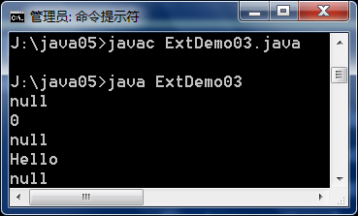
类的继承
public class Person { // 定义Person类
String name;
int age;
public Person() {}
public void speak() {
System.out.println(" Hello ");
}
}
public class Student extends Person{
// 定义Student类，继承Person类
String school;
public Student() { }
public void study() {
System.out.println(this.school);
}
}
public class ExtDemo03{
public static void main(String[] args) {
Student stu = new Student();
System.out.println( stu.name );
System.out.println( stu.age );
System.out.println( stu.school );
stu.speak();
stu.study();
}
}
SCU_ 314029040 面向对象程序设计导论 © Shuhua Ruan

Slide 31
类的继承
多个类之间的类图
＃表示protected修饰符
Book
# pages : int
+ pageMessage() : void
Words
Dictionary
- definitions : int
+ main (args : String[]) : void
+ definitionMessage() : void
SCU_ 314029040 面向对象程序设计导论 © Shuhua Ruan

Slide 32
继承的限制
子类继承父类，并不意味着子类可以访问父类的所有东西。
父类的私有东西，子类是不能直接访问的。
SCU_ 314029040 面向对象程序设计导论 © Shuhua Ruan

Slide 33
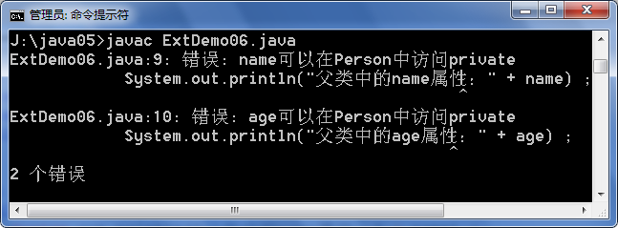
继承的限制
public class Person{ // 定义Person类
private String name;
private int age;
public Person() {}
}
public class Student extends Person{ // 定义Student类
public void fun(){
System.out.println("父类中的name属性：" + name);
System.out.println("父类中的age属性：" + age) ;
}
}
SCU_ 314029040 面向对象程序设计导论 © Shuhua Ruan

Slide 34
继承的限制
public class Person{ // 定义Person类
private String name;
private int age;
public String getName(){
return this.name ;
}
public int getAge(){
return age ;}
public void setAge(int newAge){
age = newAge;}
}
public class Student extends Person{ // 定义Student类
public void fun(){
System.out.println("父类中的name属性：" + getName()) ;
System.out.println("父类中的age属性：" + getAge()) ;
}
}
类的推荐的写法
通过public的 getX、setX方法进行操作！
SCU_ 314029040 面向对象程序设计导论 © Shuhua Ruan

Slide 35
继承的限制
可见性修饰符影响父类的成员在子类中使用的方式。
private修饰的变量和方法不能在子类中直接引用，如果被声明为public，
虽然可以在子类中引用，但是违背封装性原则。
protected修饰的变量和方法，比public提供了更多的封装，但是又没有private封装的那么严实。
protected修饰对于子类来说，就是public的，可以自由使用，没有任何限制，而对于非同包的其它的class，protected就相当于private。
SCU_ 314029040 面向对象程序设计导论 © Shuhua Ruan

Slide 36
继承的限制
SCU_ 314029040 面向对象程序设计导论 © Shuhua Ruan

Slide 37
子类对象实例化
子类对象实例化的过程
子类对象在实例化时，总是先调用父类的构造方法，之后再调用自己的构造方法。
SCU_ 314029040 面向对象程序设计导论 © Shuhua Ruan

Slide 38
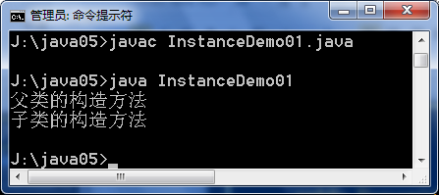
子类对象实例化
class Person{// 定义Person类
String name ;
int age ;
public Person(){
System.out.println("父类的构造方法") ;
}
}
class Student extends Person{// 定义Student类
String school ;
public Student(){
System.out.println("子类的构造方法") ;
}
}
public class InstanceDemo{
public static void main(String args[]){
Student stu = new Student();// 实例化子类对象
}
}
SCU_ 314029040 面向对象程序设计导论 © Shuhua Ruan

Slide 39
方法覆写

Slide 40
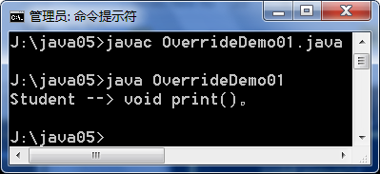
方法覆写
public class Person { //读程序，分析子类中的方法有哪些
void print() {
System.out.println("Person --> void print()。") ;
}
public void fun(){
print();
}
}
public class Student extends Person {// 继承Person类
void print() {
System.out.println("Student --> void print()。") ;
} //子类覆写（重写）了父类方法
}
public class OverrideDemo01{
public static void main(String[] args){
new Student().fun() ;
}
}
SCU_ 314029040 面向对象程序设计导论 © Shuhua Ruan

Slide 41
方法覆写
方法覆写：继承关系中，在子类中定义了与父类同名的方法。
方法覆写要满足的规则
①发生在父类与子类的同名方法之间
②两个方法的参数类型、参数个数、参数顺序必须完全相同
③子类方法的访问权限必须不小于父类方法的访问权限
访问权限大小顺序：private < default < protected < public
SCU_ 314029040 面向对象程序设计导论 © Shuhua Ruan

Slide 42

方法覆写
public class Person { //读程序，分析子类中的方法有哪些
void print() {
System.out.println("Person --> void print()。") ;
}
public void fun(){
print();
}
}
public class Student extends Person {// 继承Person类
public void print() {
System.out.println("Student --> void print()。") ;
} //子类覆写（重写）了父类方法，注意访问权限
}
public class OverrideDemo01{
public static void main(String[] args){
new Student().fun() ;
}
}
①方法声明
②访问权限
SCU_ 314029040 面向对象程序设计导论 © Shuhua Ruan

Slide 43
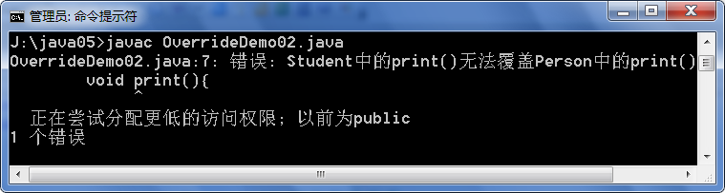
方法覆写
class Person{ // 定义父类
public void print(){
System.out.println("Person --> void print()。") ;
}
}
class Student extends Person{// 定义继承关系
void print(){// 在子类中降低了访问权限
System.out.println("Student --> void print()。") ;
}
}
SCU_ 314029040 面向对象程序设计导论 © Shuhua Ruan

Slide 44
方法覆写
class Person{ // 定义父类
private void print(){ // 私有的访问权限
System.out.println("Person --> void print()。") ;
}
public void fun(){
print();
}
}
class Student extends Person{ // 定义继承关系
void print(){ // 默认的访问权限
System.out.println("Student --> void print()。") ;
}
}
public class OverrideDemo03{
public static void main(String[] args){
new Student().fun();
}
}
问题：
方法覆写时，访问权限从private变为default算是方法覆写吗？
答案：
private修饰的方法只能在当前类中访问，在子类中是不能访问的，所以子类无法继承private方法，也就不存在覆盖了
SCU_ 314029040 面向对象程序设计导论 © Shuhua Ruan

Slide 45
方法覆写
方法重载与方法覆写（重写）的区别
区别 | 重载 | 覆写（重写）
单词 | Overloading | Overriding
声明 | 方法名称相同，形参列表不同 | 方法名称、形参列表、返回值类型全部相同
权限 | 对权限没有要求 | 覆写的方法不能拥有更严格的权限
范围 | 发生在一个类中 | 发生在继承类中
SCU_ 314029040 面向对象程序设计导论 © Shuhua Ruan

Slide 46
方法覆写
问题：
出现方法覆写的情况时，调用的是子类中覆写的方法。
如果现在想要调用父类中的被子类覆写的方法，该咋办？
对策：
1、super关键字
2、子类的对象类型强制转换成父类
SCU_ 314029040 面向对象程序设计导论 © Shuhua Ruan
Notes:
向下指、向上转换

Slide 47
super 关键字
super：表示”超”的意思。
super作用：在子类中，使用super可以直接调用父类中的构造方法、普通方法、属性。
回答问题：在子类对象实例化时，要先调用父类的构造方法。是因为，实际上子类的构造方法中隐含了一条super()语句。
SCU_ 314029040 面向对象程序设计导论 © Shuhua Ruan

Slide 48
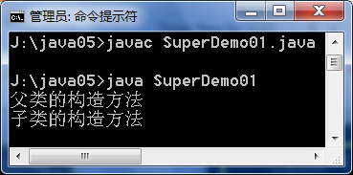
super 关键字
class Person{ // 定义Person类
String name ;
int age ;
public Person(){
System.out.println("父类的构造方法") ; }
}
class Student extends Person{ // 定义Student类
String school ;
public Student(){
super();
System.out.println("子类的构造方法") ;
}
}
public class SuperDemo01{
public static void main(String args[]){
Student stu = new Student(); // 实例化子类对象
}
}
SCU_ 314029040 面向对象程序设计导论 © Shuhua Ruan

Slide 49
super 关键字
super(参数)调用父类带参的构造方法要注意
①super(参数)语句放在构造方法的首行。
②括号中的参数由父类的构造方法决定。
父类构造方法的调用方法： super(参数)
在子类中，需要调用父类的被覆写过的方法，可以通过
super.方法(参数)的形式访问父类中的相关方法。
父类其它方法的调用方法：super.方法(参数)
SCU_ 314029040 面向对象程序设计导论 © Shuhua Ruan

Slide 50
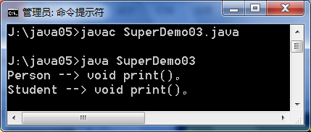
super 关键字
class Person{ // 定义父类，内存分析
String name;
void print(){ // 默认的访问权限
System.out.println("Person --> void print()。") ;
}
}
class Student extends Person{ // 定义继承关系
String school;
public void print(){
super.print() ; // 访问父类中被子类覆写过的方法
System.out.println("Student --> void print()。") ;
}
}
public class SuperDemo03{
public static void main(String[] args){
Student stu = new Student();
stu.print() ;
}
}
SCU_ 314029040 面向对象程序设计导论 © Shuhua Ruan

Slide 51
super 关键字
this与super的区别
区别 | this | super
访问 属性 | 访问本类中的属性，如果本类中没有此属性，则从父类中查找 | 直接访问父类中的属性
访问 方法 | 访问本类中的方法，如果本类中没有此方法，则从父类中查找 | 直接访问父类中的方法
调用构 造方法 | 调用本类构造，必须放在构造方法的首行 | 调用父类构造，必须放在子类构造方法的首行
特殊 | 表示当前对象 | 无此概念
内存 | 指向自己 | 指向当前对象的父类
SCU_ 314029040 面向对象程序设计导论 © Shuhua Ruan

Slide 52
final关键字
final：在Java中表示“最终”的意思。
使用final可以声明类、属性、方法。
注意：
1.使用final声明的类不能有子类。
2.使用final声明的方法只能被子类继承，不能被子类覆写。
3.使用final声明的变量称为常量。常量在声明时要给出其具体值且不可以修改。
SCU_ 314029040 面向对象程序设计导论 © Shuhua Ruan

Slide 53
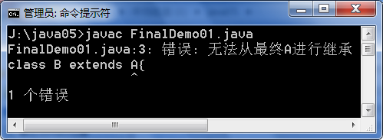
final关键字
final class A{// 使用final定义类
}
class B extends A{
}
SCU_ 314029040 面向对象程序设计导论 © Shuhua Ruan

Slide 54
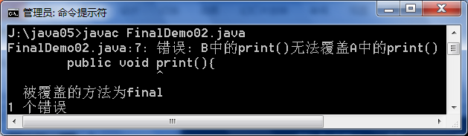
final关键字
class A{
// 使用final声明的方法不能被覆写
public final void print(){ System.out.println("HELLO") ;
}
}
class B extends A{
public void print(){
System.out.println("WORLD") ;
}
}
SCU_ 314029040 面向对象程序设计导论 © Shuhua Ruan

Slide 55
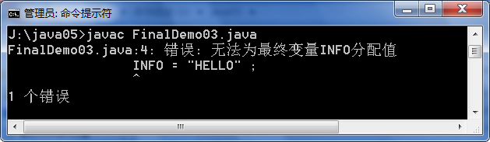
final关键字
class A{
private final String INFO = "INFO" ;// 声明常量
public void print(){
INFO = "HELLO" ;
}
}
SCU_ 314029040 面向对象程序设计导论 © Shuhua Ruan

Slide 56
final关键字
全局常量
使用public、static和final联合声明的变量称为全局常量。
public static final String INFO=“SiChuan University”;
全局常量是所有对象共同拥有的。
SCU_ 314029040 面向对象程序设计导论 © Shuhua Ruan

Slide 57
课堂实践

Slide 58
课堂实践
课堂实践一：六大类间关系
请例举一个有具体应用意义的六大类间关系（可择其一、二示例，比如关联、继承）
请用UML类图表示，有时间可以尝试写出对应的代码实现
SCU_314064030 面向对象程序设计导论 © Shuhua Ruan

Slide 59
课堂实践
课堂实践二：类的继承与方法覆写
设计一个车类(Vehicles)，其属性包含汽车商标(brand)、颜色(color)；其方法包含构造方法（要求初始化其成员属性）、获取/设置成员属性方法（getX和setX）、当前速度(currentSpeed，随机数生成，0-100之间)、车辆信息(showInfo，输出其属性信息)。
设计小轿车类(Car)，该类继承于Vehicles，并增加座位数量属性(seats)，覆写当前速度方法(currentSpeed，范围在0-180之间)，覆写车辆信息方法(showInfo，输出小轿车的信息），请注意小轿车类的构造方法并初始化其成员属性(请使用 super)。
要求：UML 类图设计、源代码编写、演示、截图运行结果。
SCU_314029040 面向对象程序设计导论 © Shuhua Ruan
Notes:
OOP中所有内容都被归类为可持续的“对象”

Slide 60
课 后 作 业

Slide 61
课后作业
利用面向对象程序设计思想，分析、设计、实现“电子设备管理”的应用。
需求描述：
1）定义父类电子设备(Electronics)，描述电子设备的属性（诸如重量、价格、耗电量及制造商），以及相应的管理方法，诸如输出设备信息等等；
2）设计并实现一组子类：例如计算机（Computer，增加内存、CPU 型号属性）、手机（Phone，增加系统(Android/IOS/Windows)、存储空间属性）。
3）为每个子类定义属性获取和设置的方法，以及管理方法，诸如输出设备信息等等。
4）创建一个应用类，并在 main 方法中实例化这些类，给出一些应用的示例。
SCU_314029040 面向对象程序设计导论 © Shuhua Ruan
Notes:
OOP中所有内容都被归类为可持续的“对象”

Slide 62
课后作业
利用面向对象程序设计思想，分析、设计、实现“电子设备管理”的应用。
基本要求：1）应用功能自由发挥；
2）要求至少有四个类，一个基础父类，二个基础子类，一个应用类；
3）请注意类名、属性名、方法名取法，请用英文且要求“见名知意”；
4）先分析、设计（UML类图），再写码实现。
提交内容：UML类图、源代码（必须有文档注释）、运行截图，
打包文件名：行课班号_组号_设备管理。
提交时间：第八周课前两天，按组提交到老师邮箱：913153042@qq.com。
比如：周一行课班的各组，请在周六晚上10点前提交。
SCU_314029040 面向对象程序设计导论 © Shuhua Ruan
Notes:
OOP中所有内容都被归类为可持续的“对象”

Slide 63
六大类间关系
类的继承
方法覆写（重写）
课后作业
小结
SCU_314029040 面向对象程序设计导论 © Shuhua Ruan

Slide 64
知识推荐
计算机的数学源头：https://pan.baidu.com/s/1pZK2BET4_kwtuTSSFPoYHw

